Slide 1
Родительское собрание
в средней группе №1
на тему:
«ВОЛШЕБНЫЙ МИР КНИГИ»
Подготовила воспитатель: бурцева О.В..

Slide 2
Привить ребёнку вкус к чтению- лучший подарок, который мы можем сделать для него.
С.Лупан
Основная задача взрослых – открыть в ребенке талант читателя. С.Я.Маршак

Slide 3
Книги перестали занимать главенствующее место среди источников сведений о мире и человеке, однако не утратили своей актуальности. Всемирная паутина, в которой с удовольствием запутывается сознание современного ребенка, не имеет того познавательного потенциала, эмоционального и духовного влияния, которое оказывает книга

Slide 4
Цель: Подведение родителей к выводу о том, что чтение детских книг играет огромную роль для всестороннего развития их детей.
Задачи:
Расширять представления родителей о роли книг в воспитании ребенка;
Стимулировать самообразование родителей;
Прививать навыки читательской культуры;
Воспитывать бережное отношение к книге.

Slide 5
«Роль книги в семейном воспитании»
Существует два противоположных взгляда на воспитательную роль книги: одни считают, что книга – средство развлечения и забавы; другие – что это полезное занятие для всестороннего воспитания ребёнка.

Slide 6
Книга занимает огромную роль в семейном воспитании ребенка. И если ребёнку с первых лет жизни постоянно поют песенки, читают стихи и показывают картинки, то впоследствии его восприятию книги ничего не мешает – ни мультики, ни компьютерные игры. Но это происходит не само собой, а как результат огромного родительского труда и терпения.

Slide 7
Выбирая сказку для малыша, помните, что в отличие от сознания взрослого человека, детское сознание очень чуткое, и сильно реагирует на различные яркие картины, и, зачастую, не может четко разграничить хорошее от плохого, что может сказаться на психологическом состоянии ребенка. Отличным примером данного следствия являются случаи, когда абсолютно здоровый ребенок становится пугливым, замкнутым, вялым.
Не забывайте, что дети – наше будущее, и от того, как воспитан ребенок с самых первых месяцев жизни, зависит то, как он поможет Вам в старости. И сказки в данном случае выполняют одну из ключевых ролей. Они могут стать лавиной положительных эмоций и счастья, а могут обратиться неприятностями и проблемами, которые потом поздно будет исправлять.

Slide 8
Таким образом, ищите, читайте, показывайте только добрые, душевные и простые сказки, из которых не только Ваш малыш почерпнет море нужной и правильной информации для дальнейшей жизни, но и Вы сможете научиться чему-нибудь хорошему.

Slide 9
Литературная викторина для
родителей:
Возле леса, на опушке, Трое их живет в избушке. Три кровати, три подушки. Угадайте без подсказки Кто герои этой сказки? (Три медведя.)
Летела стрела и попала в болото, А в этом болоте поймал ее кто-то. Кто, простившись с зеленою кожей, Сделался мигом красивой, пригожей? (Царевна-лягушка.)
Всех на свете он добрей, Лечит он больных зверей. И однажды из болота вытащил он бегемота. Он известен, знаменит это... (доктор Айболит).
С букварем шагает в школу Деревянный мальчуган. Попадает вместо школы в полотняный балаган. Как зовется сам мальчишка? (Буратино.)
На сметане мешен, на окошке стужен, круглый бок, румяный бок, покатился... (Колобок).

Slide 10
Вспомните название сказки:
О многодетной маме.
О ветеринаре.
Об общежитии для зверей.
- О хлебобулочном изделии.
О деревянном мальчике.
О трудолюбивой девочке.

Slide 11
Памятка «Что делать, если ребенок
не хочет слушать чтение книг?»'.
**Пробуждайте интерес ребенка к картинкам. Большинство книг для маленьких содержат много иллюстраций, и если ребенок ими заинтересуется, он, естественно, начнет и слу­шать. Найдите такие, которые нравятся ребенку больше дру­гих, и побеседуйте о них.
**Искушайте ребенка чтением. Выберите книгу, которая, по вашему мнению, его заинтересует, сядьте в сторонке и громко читайте себе. Только сесть надо в таком месте, чтобы ребенок мог легко к вам присоединиться.

Slide 12
Памятка «Как обращаться с книгой?»
А сейчас мы хотели бы вам предложить рекомендации и обратить ваше внимание на то, что необходимо с детства прививать ребенку бережное, уважительное отношение к книгам, не пачкать, не играть с книгой, хранить их в определенном месте, а не среди игрушек, ремонтировать в случае необходимости, (раздача памяток).

Slide 13
Памятка для родителей по теме:
«Волшебный мир книги».
1. Берите из книги как можно больше. Помните, что чтение – одно из самых важных, нужных, серьезных и прекрасных занятий.
2. Не читайте книгу, думая о другом. Вредная привычка – только просматривать книги.
3. Читайте по определенной системе. Очень полезно прочитать несколько книг одного автора, познакомиться с его биографией, с особенностями эпохи, в которой он жил.
4. Почаще читайте вслух. Это развивает технику выразительного чтения, помогает глубже ощутить образность, поэтичность языка произведения.
5. Показателем культуры чтения является стремление к перечитыванию книги, заучивания наизусть крылатых фраз, отдельных отрывков.

Slide 14
Десять «Почему?» детям необходимо читать:
1.Благодаря чтению развивается речь ребенка и увеличивается его словарный запас. Книга учит маленького человека выражать свои мысли и понимать сказанное другими людьми.
2.Чтение развивает мышление. Из книг ребенок учится абстрактным понятиям и расширяет горизонты своего мира. Книга объясняет ему жизнь и помогает увидеть связь одного явления с другим.
3.Работа с книгой стимулирует творческое воображение, позволяет работать фантазии и учит детей мыслить образами.
4.Чтение развивает познавательные интересы и расширяет кругозор. Из книг и периодики ребенок узнает о других странах и другом образе жизни, о природе, технике, истории и обо всем, что его интересует.

Slide 15
5. Книги помогают ребенку познать самого себя. Для чувства собственного достоинства очень важно знать, что другие люди думают, чувствуют и реагируют так же, как он.
6. Книги помогают детям понять других. Читая книги, написанные писателями других культур и других эпох, и, видя, что их мысли и чувства похожи на наши, дети лучше понимают их и избавляются от предрассудков.
7. Хорошую детскую книжку можно читать ребенку вслух. Процесс совместного чтения способствует духовному общению родителей и детей, установлению взаимопонимания, близости, доверительности. Книга объединяет поколения.

Slide 16
8. Книги – помощники родителей в решении воспитательных задач. Они учат детей этике, заставляют размышлять о добре и зле, развивают способность к сопереживанию, помогают научиться входить в положение других людей.
9. Книги придают силы и вдохновение. Они увлекают и развлекают. Они заставляют детей и взрослых смеяться и плакать. Они сокращают одиночество, приносят утешение и указывают выход из трудного положения.
10. Чтение - самое доступное и полезное для интеллектуального и эмоционально-психического развития ребенка занятие. Книгу можно брать с собой, куда угодно. Ее можно бесплатно взять в библиотеке, и ей не нужна электросеть.

Slide 17
Подарите ребенку радость общения с книгой с ранних лет. Дайте порадоваться живописным картинам и шелковистым страницам, красивым словам и образам, которые создают слова. Читайте вместе с детьми, поощряйте их интерес к книге, вдохновляйте на прочтение интересных, увлекательных и правдивых историй. Помните, что новых исследователей и первооткрывателей может воспитать только книга, которая рассказывает о том,
как удивителен и многообразен мир
и человек.
Читайте больше:

Slide 18
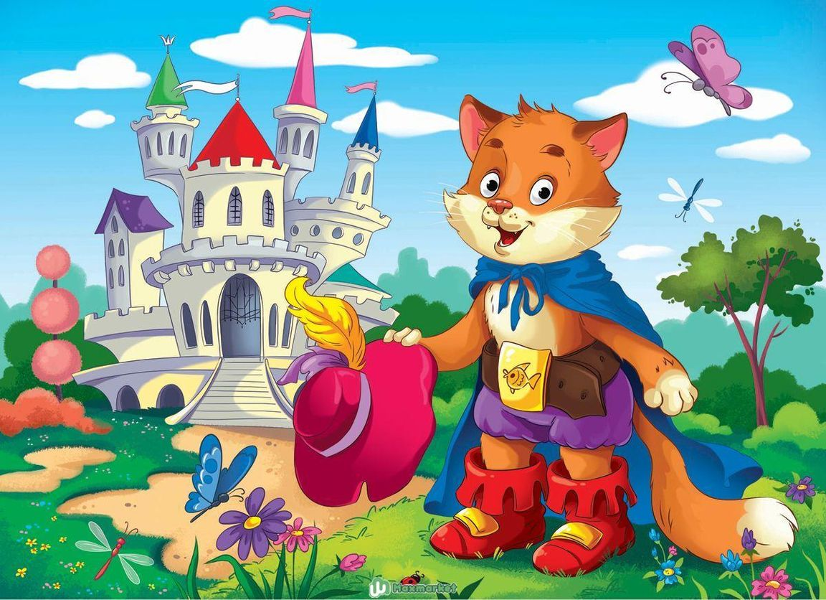
Спасибо
за внимание

